Slide 1
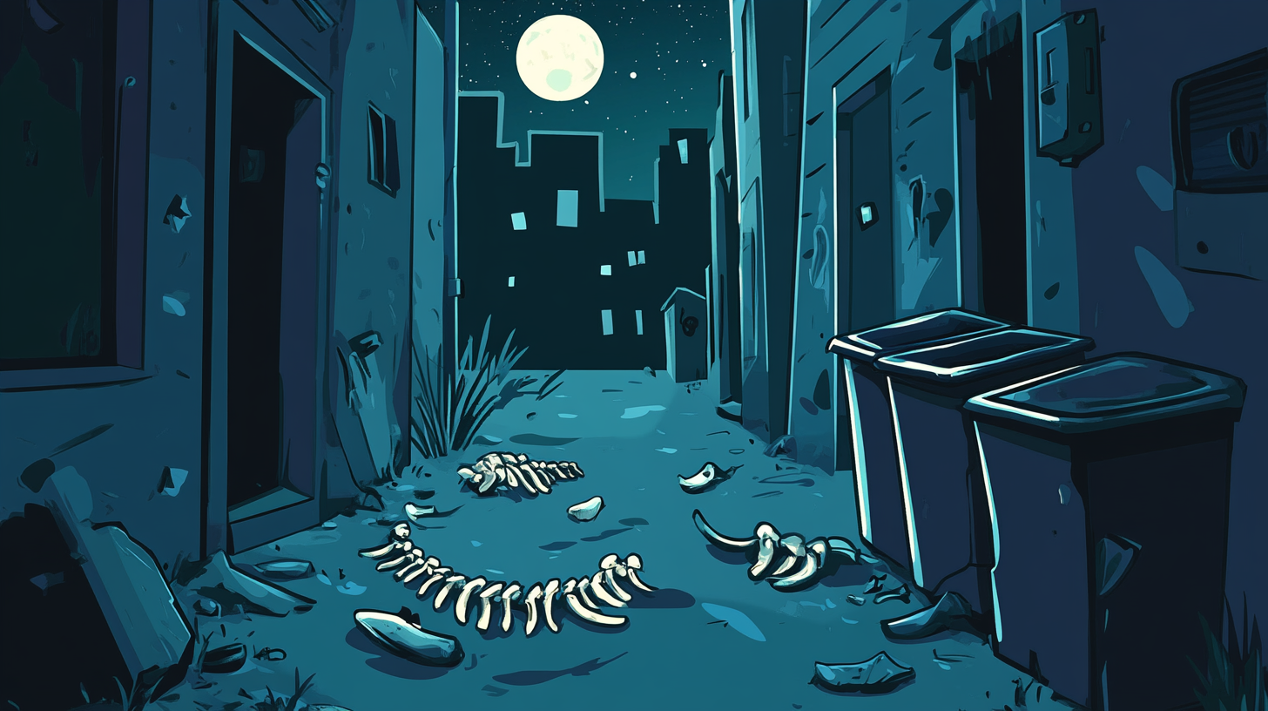

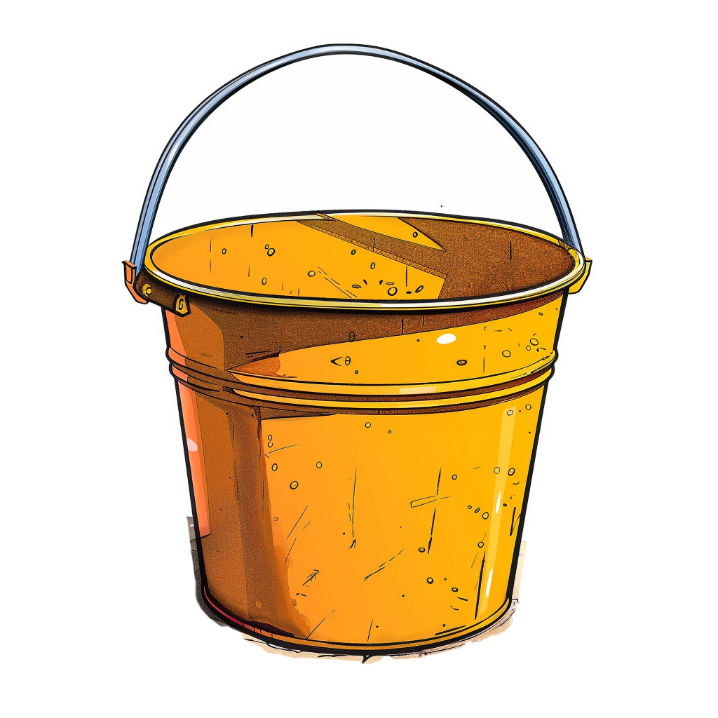









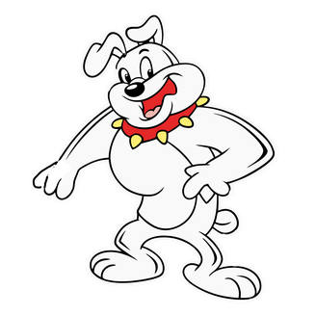





Вед
ро
Ар
фа
Нит
ки
Иг
ла
Миш
ка
Зеб
ра
Ут
ка
Дель
фин
Сум
ка
Ар
буз
Бан
тик
Вул
кан

